Slide 1

UNIVERSITÉ DE TOURS
FACULTE DE DROIT, ECONOMIE ET SCIENCES SOCIALES
DEPARTEMENT DE GEOGRAPHIE
MASTER l : Géographie- Aménagement, Environnement et Développement
Parcours : Recherche
MEMOIRE DE MASTER 1
SUJET: COMMUNIQUER SANS ÊTRE ANXIOGÈNE. QUELS IMPACTS SUR LA PRÉVENTION DES RISQUES À TOURS . ENTRE DISCOURS POLITIQUES ET RESSENTIS CITOYENS .
Présenté par:
Abdoulaye MBAYE
Sous la direction de:
Floriane CHOURAQUI
&
Marion ALMARIC
Année universitaire : 2020 - 2021

Slide 2
OBJET DE RECHERCHE
L’objet de cette étude porte sur la communication préventive qui est au cœur des préoccupations des acteurs impliqués dans la prévention et la gestion des risques. La communication est l’un des piliers de la prévention. La communication préventive est l’ensemble des techniques et moyens utilisés par les pouvoirs publics dans la but d’apporter une connaissance validée, compréhensible, convaincante, appropriable sur les risques. Ce qui pourrait amener chacun à être conscient de la présence du risque et à être prêt à faire en cas de catastrophes.
Vu son cratère central, le risque, en plus d’être objectivisé par les experts scientifiques et juridiques, peut aussi avoir une part de subjectivité afin qu’on puisse comprendre la perception que les populations ont d’une part sur le risque et d’autre part sur la communication préventive.
Une communication préventive peut être dans une logique d’informer ( ce qui est plus rassurant) ou d’alarmer ( c’est-à-dire le caractère anxieux de la communication).

Slide 3
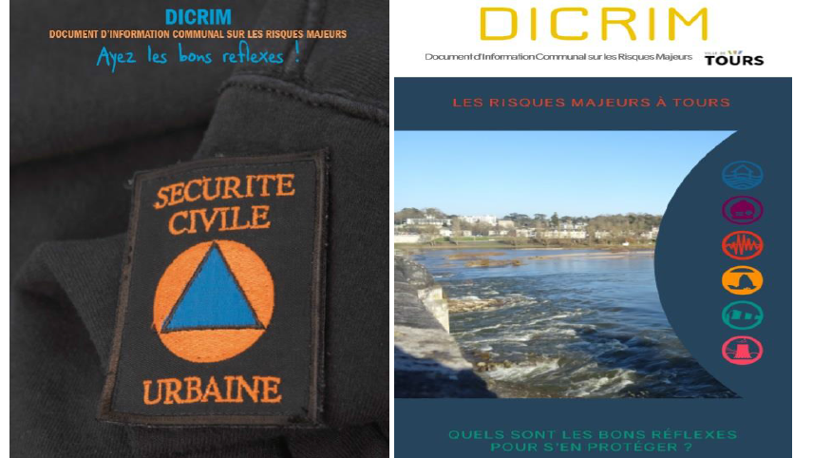
L’image qui est à gauche est l’ancien Dicrim de la ville de Tours alors que celle de droite est la nouvelle version qui est en cours d’édition ( qui doit être publiée vers Mai 2021)

Slide 4
PROBLEMATIQUE
Comment communiquent les pouvoirs publics sur les risques naturels et technologiques ? Quelle perception les populations ont-elles sur cette communication ?
Identifier les outils de communication des pouvoirs publics, les modes de diffusion de l’information préventive ainsi que leurs limites.
OS 1
Comprendre le rôle des acteurs de la communication préventive sur les risques majeurs.
OS 2
Analyser la conscience du risque des populations et la perception des populations sur la communication liée aux risques naturels et technologiques.
OS 3
Analyser le degré d’information des populations .
OS 4

Slide 5
HYPOTHESES
H 1: Les moyens de diffusion de l’information préventive sont diversifiés et complémentaires. L’accessibilité et la compréhension du contenu des documents d’information sont les limites de la communication préventive sur les risques.
H 2: Les pouvoirs publics, les associations et éventuellement les populations sont les principaux acteurs qui jouent des rôles clefs dans la communication préventive.
H 3 : Les populations sont conscientes de l’exposition de leur commune aux risques même si elles perçoivent le risque et la communication préventive de manière différenciée et en fonction de divers facteurs socio-culturels.
H 4: Les populations ont un degré d’information sur les risques faible. Elles n’ont pas, généralement, accès à l’information préventive.

Slide 6
PRESENTATIO DU TERRAIN D’ETUDE
Tours est une commune française située sur les rives de la Loire et du Cher dans le département d’Indre-et-Loire. Elle est le chef-lieu de la métropole Tours Val de Loire. Elle compte 136463 habitants ( inse, 2018).
Par sa situation dans le lit majeur de la Loire et du Cher, et malgré les aménagements de prévention, la quasi-totalité du secteur interfluve de la ville est exposée au risque inondation en cas de crue extrême de la Loire et du Cher.
Evènements de 1846, de 1856 et de 1866.
Appartenance à un TRI reconnu au niveau européen.
La ville est en train de renouveler sa communication préventive et a reçu le label pavillon orange pour la sauvegarde et la protection des populations face aux risques et menaces majeurs.

Slide 7
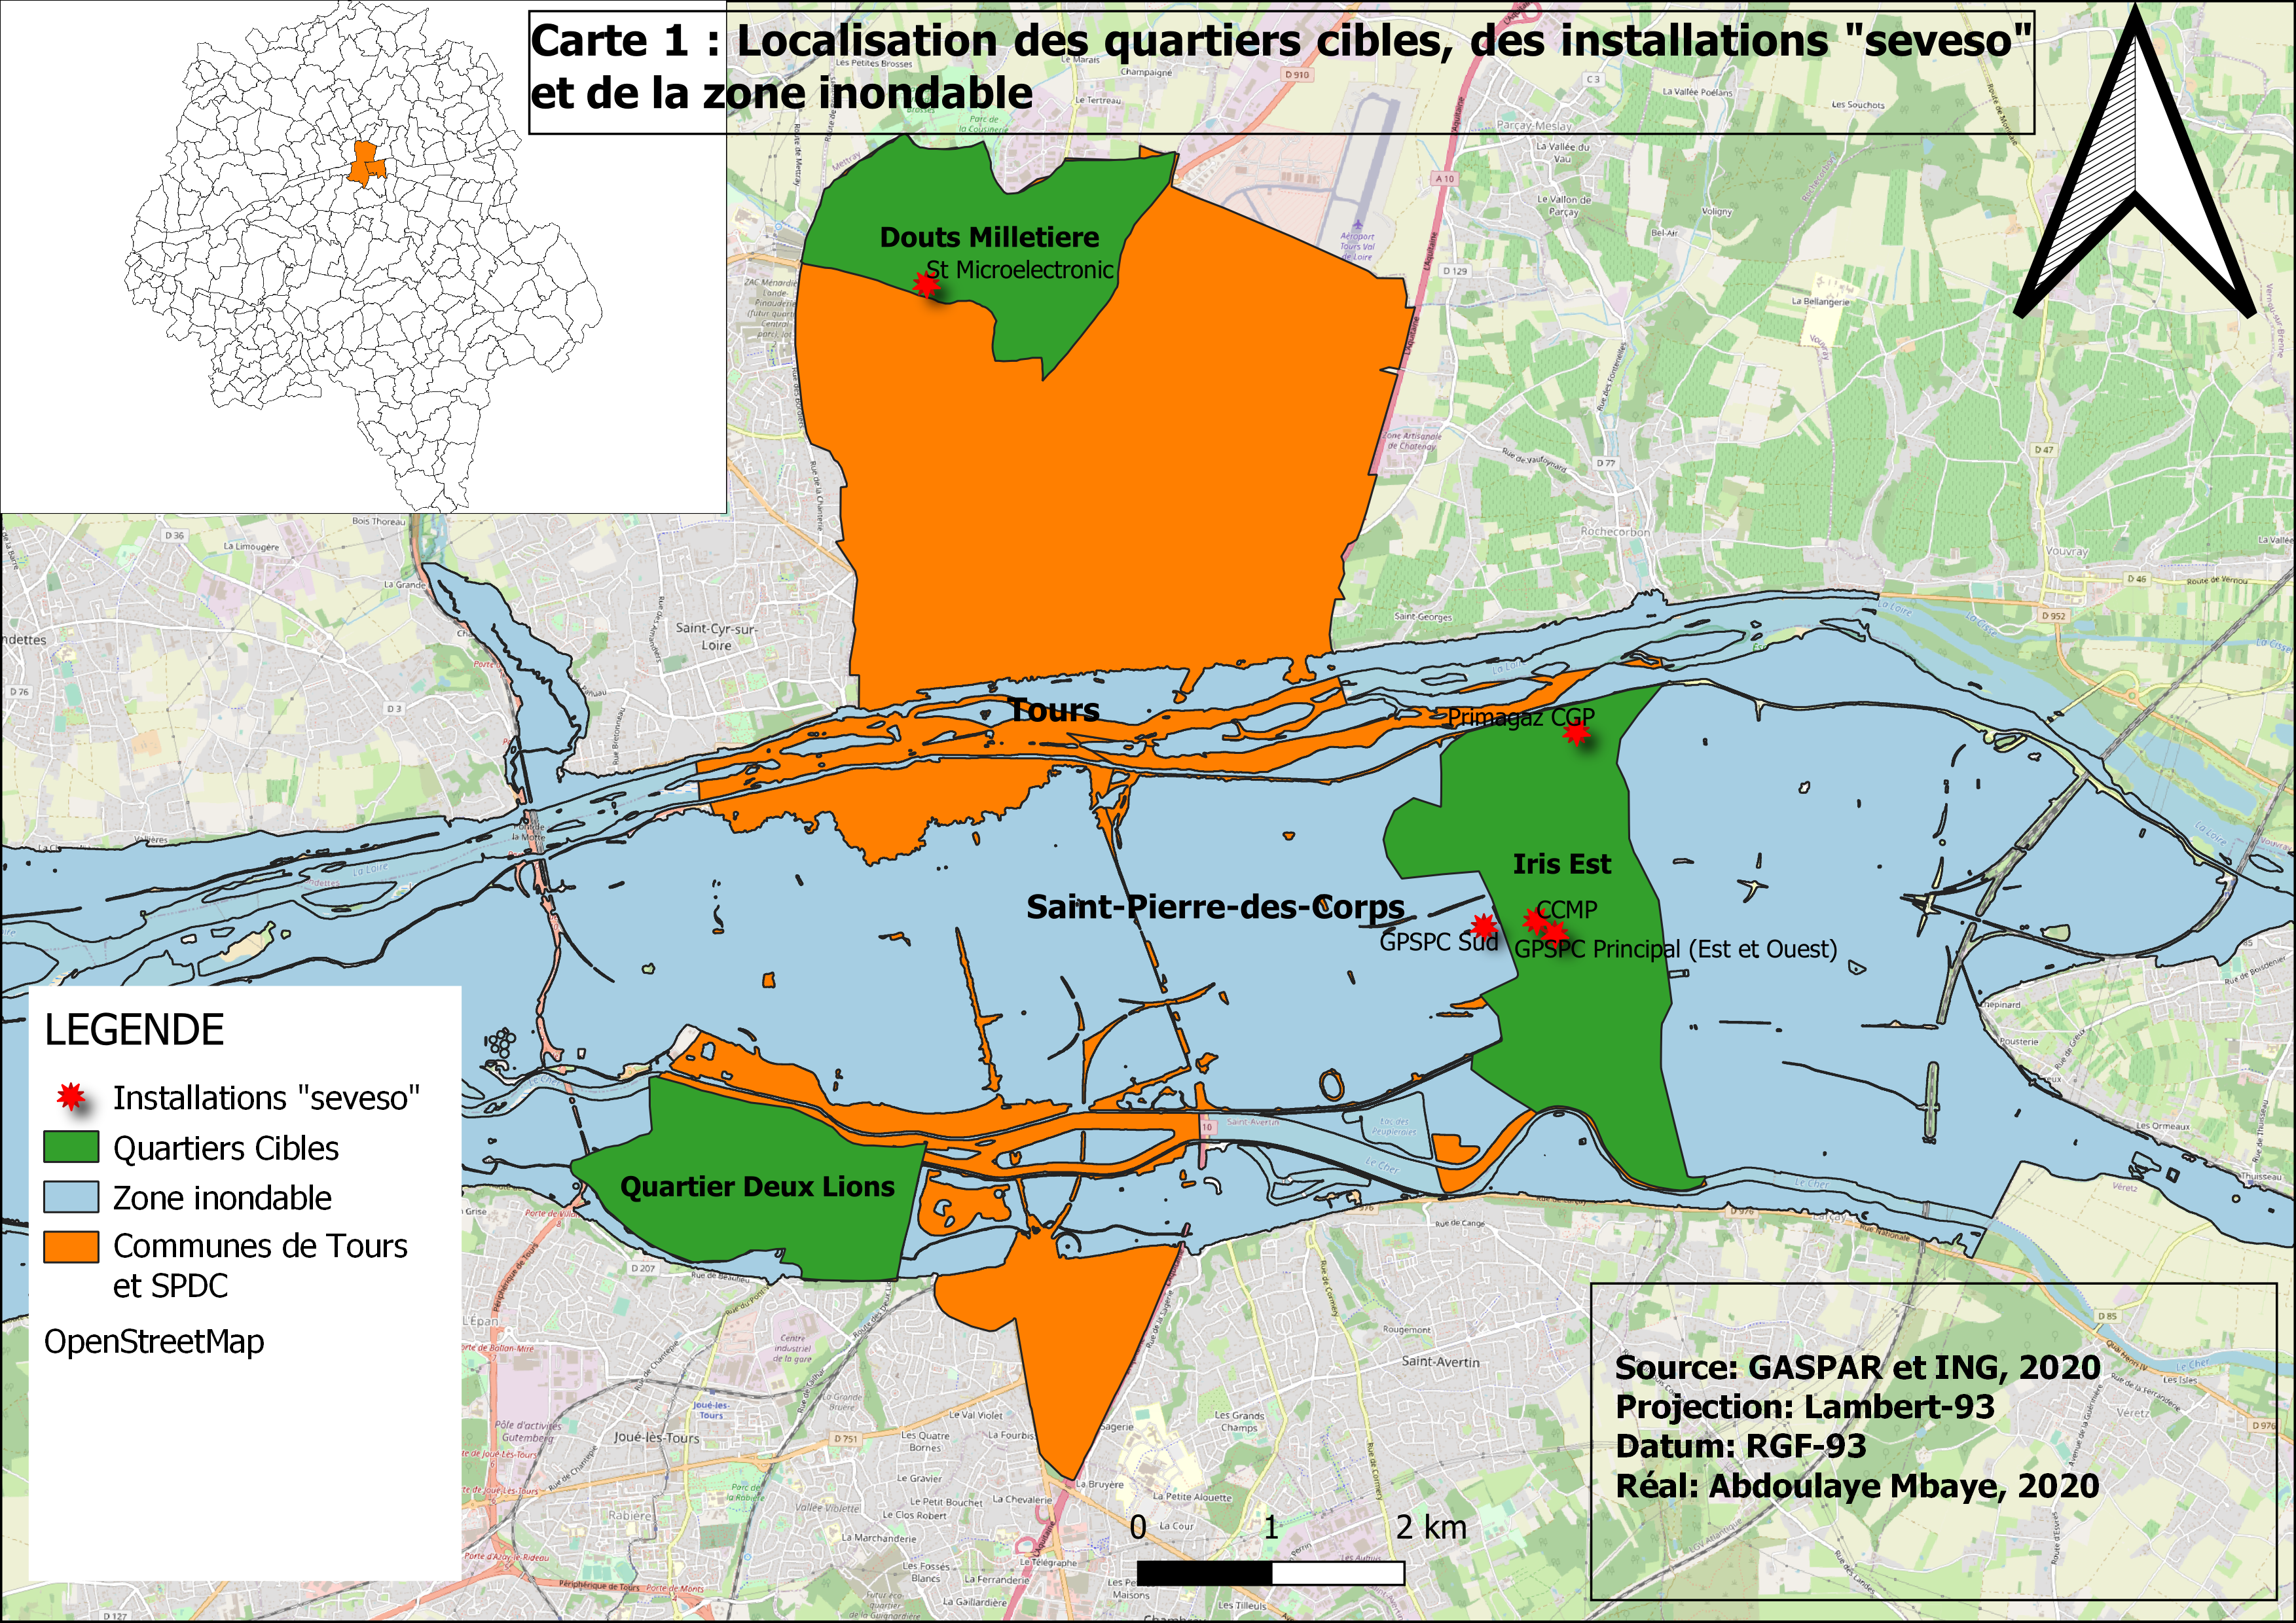

Slide 8
METHODOLOGIE
Recherche Documentaire
BU Fac 2 lions
Documentation numérique
Travail de terrain
Enquête qualitative ( entretien semi-directif)
Enquête quantitative ( questionnaire)
Outils complémentaires (Carte mentale)
Observation in situ
BD Dicrim
Géorisques/Gaspar ( SIG)

Slide 9
METHODOLOGIE
ENTRETIEN SEMI-DIRECTIF
Outil
Cibles
Guide d’entretien
Service de prévention des risques de Tours
Association SEPANT
Métropole Tours Val de Loire ( PAPI)
Union des comités de quartier de Tours

Slide 10
Entretiens prévus: 4 ( déjà réalisés 4)
Acteurs | Service de prévention des risques de Tours | Association SEPANT | Métropole Tours Val de Loire | Union des comités de quartiers de Tours
Date | 14/12/2020 | 28/01/2021 | 14/02/2021 | 12/03/2021
Nombre d’entretiens | 1 | 1 | 1 | 1
Canal | Téléphone | Présentiel | Téléphone | Présentiel
Résultats | Moyens d’information et d’alerte de la commune. | Rôle des associations dans l’accès à l’information préventive. | Impacts du PAPI sur la prévention et la gestion du risque inondation. | Implication des comités de quartier dans la diffusion de l’information préventive.

Slide 11
METHODOLOGIE
ENQUETE QUANTITATIVE (à 60 % de la collecte de données)
Outil
Méthode
Cibles
Questionnaire
Porte-à-porte ( aléatoire)
Populations des quartiers ciblés

Slide 12
Quelques apports du terrain
La ville de Tours est dans une logique de démocratisation de l’information préventive ( mise à l’écart de l’aspect anxiogène) et diversification des moyens d’informations ( PFMS, mise à jour du Dicrim et du site FF72, notice explicative du formulaire AIL).
Les associations ne collaborent pas forcément avec les pouvoirs publics car elles se « battent » pour avoir l’information sur les risques.
Avec la GEMAPI, la compétence de prévention et de gestion du risque inondation est transférée à la métropole ( vers un PCS intercommunal) même ci ce transfert de compétence ne remet pas en cause les pouvoirs de police du maire.
La sensibilité des populations sur les risques est fonction de leurs expériences vécues ( mémoire du risque). La manière dont les pouvoirs publics informent et diffusent l’information préventive ne satisfait pas les populations ( faible accessibilité).

Slide 13
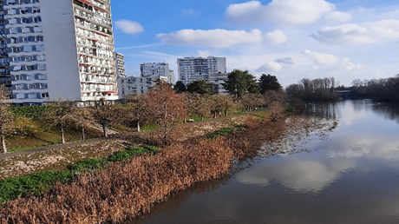

Cohabitation entre populations et risques: cette photo a été prise le 20 Décembre 2020 dans le quartier des Deux Lions et montre des habitations situées à moins de 500 m du Cher ( donc directement exposé au risque inondation)

Slide 14
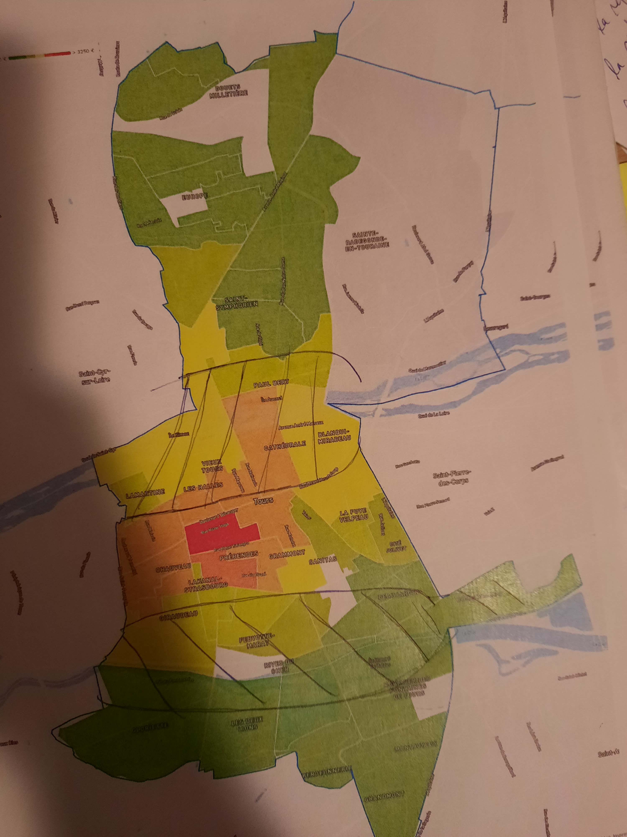
METHODOLOGIE
OUTILS COMPLEMENTAIRES ( Carte mentale)
Cette carte mentale montre les endroits de la ville de Tours exopés au risque iondation selon un enqueté.

